Slide 1
UNIVERSIDADE ABERTA DO SUS UNIVERSIDADE FEDERAL DE PELOTAS Especialização em Saúde da Família Turma 7 – Grupo 5
Melhoria da Atenção à Saúde da Criança de zero a 72 meses, na UBS Maria das Dores Silva, Currais Novos/RN
Especializanda: Moraima Perez Fonseca
Orientador: Sérgio Vinícius Cardoso de Miranda
Pelotas, 2015

Slide 2
Introdução
Importância da ação programática Atenção a Saúde da Crianças.
Situação da ação programática Saúde da Criança na UBS.

Slide 3
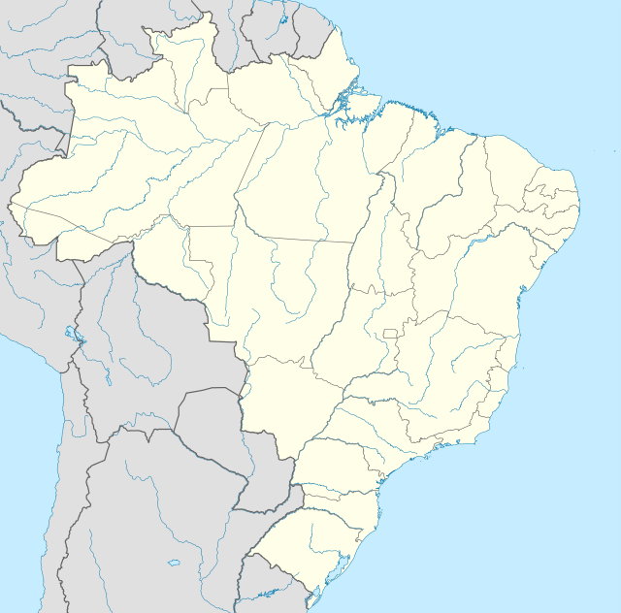
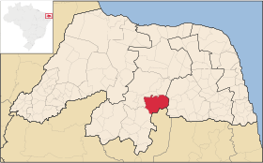
Município de Currais Novos/RN
Está situado a 172 Km da capital Natal;
População total de 42.652 habitantes (Censo IBGE 2010);
A rede de serviços de saúde conta com 17 UBS no modelo tradicional;
14 situadas na zona urbana e três na zona rural;
15 UBS com serviço de Saúde Bucal, e uma unidade atendendo a população Quilombola;
Dois NASF tipo I, Centro de Especialidades Odontológicas (CEO). Laboratório de Análises Clínicas e Hospital Municipal.

Slide 4
UBS/ESF Maria das Dores da Silva
Situada na zona urbana, com modelo de atenção centrado na Saúde da Família;
Anualmente recebemos estagiários/acadêmicos de cursos técnicos em enfermagem e superior em enfermagem;
Atualmente na UBS, trabalham duas equipes;
Uma equipe com carga horária de 40 horas semanais (a qual faço parte), formada por médica, dentista, enfermeira, técnica de enfermagem, TSB e quatro ACS;
A outra equipe cumpre 20 horas semanais, com médico, dentista, enfermeira, técnica de enfermagem, TSB, recepcionista, auxiliar de serviços gerais e cinco ACS.

Slide 5
A UBS possui:
sala de recepção;
três consultórios, sendo dois para atendimento médico e outro para consultas de enfermagem (com uma maca ginecológica);
um consultório odontológico;
sala de vacinas;
sala de curativos;
sala de esterilização e outra sala para preparo de materiais;
dois banheiros, um para usuários e outro para funcionários;
uma cozinha;
um depósito de materiais e
um almoxarifado.

Slide 6
Objetivo Geral
Melhorar a atenção à saúde da criança de 0 a 72 meses pertencentes à área de abrangência da UBS Maria das Dores da Silva, no município de Currais Novos/RN.

Slide 7
Metodologia
Ações realizadas
Divulgação do projeto de intervenção relativo a Saúde da Criança para equipe, gestores de saúde e comunidade;
Cadastramento e acompanhamento das crianças de zero a 72 meses;
Capacitação dos membros da equipe sobre suas atribuições, protocolo do Ministério da Saúde (2012) e outros temas importantes relacionados a saúde da criança;
Desenvolvimento de ações de educação em saúde com a comunidade;
Monitoramento de dados e avaliação das ações.

Slide 8
Logística
Caderno de atenção Básica nº 33 (Saúde da Criança: Crescimento e desenvolvimento);
Fichas espelho disponibilizadas pelo curso;
Planilha de coleta de dados disponibilizada pelo curso;
Prontuários clínicos, fichas de atendimento individuais e caderneta de saúde da criança;
Apoio da gestão municipal de saúde e da equipe do NASF;
Engajamento e organização dos profissionais da equipe da ESF.

Slide 9
Objetivos e metas
Objetivo 1: Ampliar a cobertura do Programa de Saúde da Criança.
Meta 1: Cadastrar 90% das crianças da área de abrangência no Programa de Crescimento e Desenvolvimento da UBS.
1° mês: 42 crianças (36,8%)
2º mês: 73 crianças (64,0%)
3° mês: 107 crianças (93,9%)
Figura 1- Proporção de crianças entre 0 a 72 meses inscritas no programa na
UBS Maria das Dores da Silva - Currais Novos/RN, 2015.

Slide 10
Objetivo 2: Melhorar a qualidade do atendimento à criança.
Meta 1: Realizar a primeira consulta na primeira semana de vida para 100% das crianças cadastradas.
1° mês: 22 crianças (52,4%)
2º mês: 33 crianças (45,2%)
3° mês: 62 crianças (57,9%)
Figura 2 - Proporção de crianças com primeira consulta na primeira semana de vida inscritas no programa na UBS Maria das Dores da Silva - Currais Novos/RN, 2015.

Slide 11
Objetivo 2: Melhorar a qualidade do atendimento à criança.
Meta 2: Monitorar o crescimento em 100% das crianças.
1° mês: 42 crianças (100%)
2º mês: 73 crianças ((100%)
3° mês: 107 crianças (100%)
Figura 3 - Proporção de crianças com monitoramento de crescimento inscritas no programa na UBS Maria das Dores da Silva - Currais Novos/RN, 2015.

Slide 12
Objetivo 2: Melhorar a qualidade do atendimento à criança.
Meta 3: Monitorar o déficit de peso em 100% das crianças.
1° mês: 42 crianças (100%)
2º mês: 73 crianças ((100%)
3° mês: 107 crianças (100%)
Figura 4 - Proporção de crianças com déficit de peso monitoradas no programa na UBS Maria das Dores da Silva - Currais Novos/RN, 2015.

Slide 13
Objetivo 2: Melhorar a qualidade do atendimento à criança.
Meta 4: Monitorar o excesso de peso em100% das crianças.
1° mês: 42 crianças (100%)
2º mês: 73 crianças ((100%)
3° mês: 107 crianças (100%)
Figura 4 - Proporção de crianças com excesso de peso monitoradas no programa na UBS Maria das Dores da Silva - Currais Novos/RN, 2015.

Slide 14
Objetivo 2: Melhorar a qualidade do atendimento à criança.
Meta 5: Monitorar o desenvolvimento em 100% das crianças.
1° mês: 42 crianças (100%)
2º mês: 73 crianças ((100%)
3° mês: 107 crianças (100%)
Figura 6 - Proporção de crianças com monitoramento do desenvolvimento no
programa na UBS Maria das Dores da Silva - Currais Novos/RN, 2015.

Slide 15
Objetivo 2: Melhorar a qualidade do atendimento à criança.
Meta 6: Vacinar 100% das crianças de acordo com a idade.
Figura 7 - Proporção de crianças com vacinação em dia para idade no programa na UBS Maria das Dores da Silva - Currais Novos/RN, 2015.

Slide 16
Do total de 107 crianças cadastradas no programa, 101 delas encontram-se com a vacinação em dia para idade, representando 94,4% e seis crianças com esquema vacinal incompleto (5,6%).
Duas dessas crianças são pertencentes a uma área que estava descoberta por ACS e quatro são provenientes de outras áreas do município.

Slide 17
Objetivo 2: Melhorar a qualidade do atendimento à criança.
Meta 7: Realizar suplementação de ferro em 100% das crianças de seis a 24 meses.
1° mês: 42 crianças (100%)
2º mês: 73 crianças ((100%)
3° mês: 107 crianças (100%)
Figura 8 - Proporção de crianças de 6 a 24 meses com suplementação de ferro inscritas programa na UBS Maria das Dores da Silva - Currais Novos/RN, 2015.

Slide 18
Objetivo 2: Melhorar a qualidade do atendimento à criança.
Meta 8: Realizar triagem auditiva em 100% das crianças.
Figura 9 - Proporção de crianças com triagem auditiva inscritas programa na UBS Maria das Dores da Silva - Currais Novos/RN, 2015.

Slide 19
As crianças que realizaram triagem auditiva acompanhadas no primeiro mês foram 33 (78,6%), no segundo mês 49 (67,1%) e no terceiro mês 72 (67,3%), de um total de 107 crianças cadastradas no programa de saúde da criança.
Na avaliação deste indicador é importante ressaltar que antigamente o município não oferecia o serviço pelo SUS, motivo de muitas crianças maiores de três anos não ter realizado o teste. Todas as crianças menores de três anos realizaram o exame na policlínica do município, pelo SUS.

Slide 20
Objetivo 2: Melhorar a qualidade do atendimento à criança.
Meta 9: Realizar teste do pezinho em 100% das crianças até 7 dias de vida.
1° mês: 33 crianças (78,6%)
2º mês: 57 crianças ((78,1%)
3° mês: 91 crianças (85%)
16 crianças realizaram o teste fora da data prevista (15%).
Figura 10 - Proporção de crianças com teste do pezinho realizado até 7 dias de vida inscritas programa na UBS Maria das Dores da Silva - Currais Novos/RN, 2015.

Slide 21
Objetivo 2: Melhorar a qualidade do atendimento à criança.
Meta 10: Realizar avaliação da necessidade de atendimento odontológico em 100% das crianças de seis e 72 meses.
1° mês: 42 crianças (100%)
2º mês: 73 crianças ((100%)
3° mês: 107 crianças (100%)
Figura 11- Proporção de crianças entre 6 e 72 meses com avaliação de
necessidade de atendimento odontológico inscritas no programa na UBS
Maria das Dores da Silva - Currais Novos/RN, 2015.

Slide 22
Objetivo 2: Melhorar a qualidade do atendimento à criança.
Meta 11:Realizar primeira consulta odontológica para 100% das crianças de seis a 72 meses de idade moradoras da área de abrangência cadastradas na unidade de saúde.
100%
Figura 12- Proporção crianças de 6 a 72 meses com primeira consulta odontológica inscritas programa na UBS Maria das Dores da Silva - Currais Novos/RN, 2015.

Slide 23
No primeiro mês de 37 crianças entre 6 e 72 meses só duas não tinham realizado a primeira consulta odontológica (94,6%).
Porém essa cobertura foi recuperada no segundo mês e no final da intervenção conseguimos atingir a meta e avaliar 97 crianças na faixa etária, representando 100% de cobertura.

Slide 24
Objetivo 3: Melhorar a adesão ao programa de Saúde da Criança.
Meta 1: Fazer busca ativa de 100% das crianças faltosas às consultas.
Os ACS realizaram a busca ativa para quatro crianças faltosas no primeiro mês, quatro no segundo mês, e por último, para cinco crianças no terceiro mês, totalizando 13 visitas de busca ativa (100%).
Figura 13 - Proporção de busca ativa realizada às crianças faltosas às
consultas no programa de saúde da criança na UBS Maria das Dores da Silva –
Currais Novos/RN, 2015.

Slide 25
Objetivo 4: Melhorar o registro das informações.
Meta 1: Manter registro na ficha de acompanhamento/espelho da saúde da criança de 100% das crianças que consultam no serviço.
1° mês: 42 crianças (100%)
2º mês: 73 crianças ((100%)
3° mês: 107 crianças (100%)
Figura 14 - Proporção de crianças com registro atualizado inscritas programa na UBS Maria das Dores da Silva - Currais Novos/RN, 2015.

Slide 26
Objetivo 5: Mapear as crianças de risco pertencentes à área de abrangência.
Meta 1: Realizar avaliação de risco em 100% das crianças cadastradas no programa.
1° mês: 42 crianças (100%)
2º mês: 73 crianças ((100%)
3° mês: 107 crianças (100%)
Figura 15 - Proporção de crianças com avaliação de risco inscritas programa na UBS Maria das Dores da Silva - Currais Novos/RN, 2015.

Slide 27
Objetivo 6: Promover a saúde das crianças.
Meta 1: Dar orientações para prevenir acidentes na infância em 100% das consultas de saúde da criança.
1° mês: 42 crianças (100%)
2º mês: 73 crianças ((100%)
3° mês: 107 crianças (100%)
Figura 16 - Proporção de crianças cujas mães receberam orientações sobre
prevenção de acidentes na UBS Maria das Dores da Silva - Currais Novos/RN, 2015.

Slide 28
Objetivo 6: Promover a saúde das crianças.
Meta 2: Colocar 100% das crianças para mamar durante a primeira consulta.
Figura 17 - Número de crianças colocadas para mama durante a primeira consulta na UBS Maria das Dores da Silva - Currais Novos/RN, 2015.

Slide 29
No primeiro mês de 42 crianças cadastradas e avaliadas, 29 (69%) foram colocadas para mamar durante a primeira consulta na UBS;
No segundo mês foram 49 de 73 representando um percentual de (67,1%). Devido ao grande número de atendimentos realizados e incrementando-se no terceiro mês atingimos 83 (77,6%) crianças das 107 acompanhadas.
É de suma importância essa avaliação, pois propicia a pega correta e assim evitando feridas nos mamilos que às vezes pode causar desmame precoce.

Slide 30
Objetivo 6: Promover a saúde das crianças.
Meta 3: Fornecer orientações nutricionais de acordo com a faixa etária para 100% das crianças.
1° mês: 42 crianças (100%)
2º mês: 73 crianças ((100%)
3° mês: 107 crianças (100%)
Figura 18- Proporção de crianças cujas mães receberam orientações nutricionais de acordo com faixa etária na UBS Maria das Dores da Silva - Currais Novos/RN, 2015.

Slide 31
Objetivo 6: Promover a saúde das crianças.
Meta 4: Fornecer orientações sobre higiene bucal, etiologia e prevenção da cárie para 100% das crianças de acordo com a faixa etária.
1° mês: 42 crianças (100%)
2º mês: 73 crianças ((100%)
3° mês: 107 crianças (100%)
Figura 19 - Proporção de crianças cujas mães receberam orientação sobre
higiene bucal, etiologia e prevenção da cárie na UBS Maria das Dores da Silva –
Currais Novos/RN, 2015.

Slide 32
Resultados
Aumento da cobertura do atendimento as crianças de 48% para 93,9%.
Melhoria da qualidade da atenção a saúde da criança;
Em 7 indicadores de qualidade atingimos 100%;
A totalidade das crianças faltosas procurados na busca ativa foram 13 e todas recuperadas;
100% das crianças atendidas estão com registros adequados, ficha de acompanhamento/espelho e caderneta de saúde da criança preenchida corretamente;

Slide 33
Foi realizada a estratificação de risco no 100% das crianças cadastradas;
A totalidade das famílias ou cuidadores receberam orientações integrais de saúde;
Desenvolvimento de ações de educação em saúde na comunidade;
Implantação de programa de Educação Permanente em Saúde na equipe;
Monitoramento dos dados e avaliação das ações desenvolvidas pela equipe.

Slide 34
Aspectos qualitativos relevantes
A capacitação da equipe melhorou o desempenho dos profissionais;
Melhoria no engajamento público da equipe e comunidade;
Maior interação da equipe com os gestores e secretaria de saúde e comunidade;
Fortalecimento da inter-relação da equipe.
Apoio do NASF nas atividades educativas e nos atendimentos clínicos.

Slide 35
Discussão
A intervenção melhorou a cobertura da atenção a saúde da criança;
Trabalho integrado e coordenado da equipe;
Capacitação da equipe para utilização do protocolo de saúde da criança do MS;
Melhor qualidade dos registros;
Inter-relação com outros serviços de saúde;
Satisfação da comunidade com a qualidade dos atendimentos.

Slide 36
A ação programática já esta incorporada a rotina da UBS;
Estaremos incrementando a cobertura para 100% das crianças acompanhadas;
Continuar cadastrando as crianças de zero a 72 meses e busca ativa das crianças faltosas;
Oferecer educação permanente a comunidade sobre educação sanitária, e capacitação ao equipe de saúde sobre os protocolos da atenção básica;
Estender a ação programática a outras UBS e desenvolver outras ações programática na UBS.

Slide 37
REFLEXÃO CRÍTICA SOBRE PROCESSO DE APRENDIZAGEM
As expectativas com o curso estavam direcionadas para desenvolver o melhor conhecimento sobre as diretrizes e o funcionamento do SUS assim como os protocolos preconizados pelo Ministério da Saúde.
Proporcionou a inserção num processo pedagógico dinâmico, educativo e reflexivo, com o estabelecimento de espaços de discussão, análise e reflexão entre os colegas nos fóruns de saúde coletiva e clínica, e os colegas de município.

Slide 38
Ajudou a conhecer mais o funcionamento da equipe e as características do município, comunidade, estrutura física da UBS;
Contribuiu com a aproximação e melhoria no relacionamento com a secretaria de saúde e os gestores municipais de saúde, além da parceria com o NASF;
Aperfeiçoamento do raciocínio clínico para a tomada de condutas em determinadas situações.

Slide 39
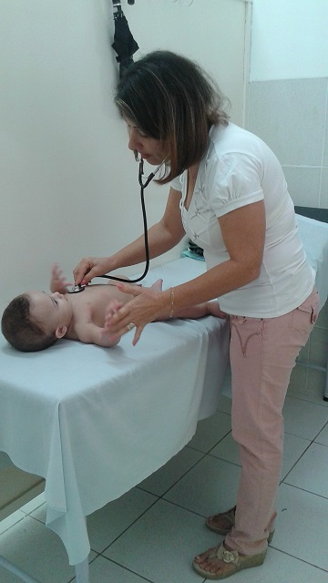
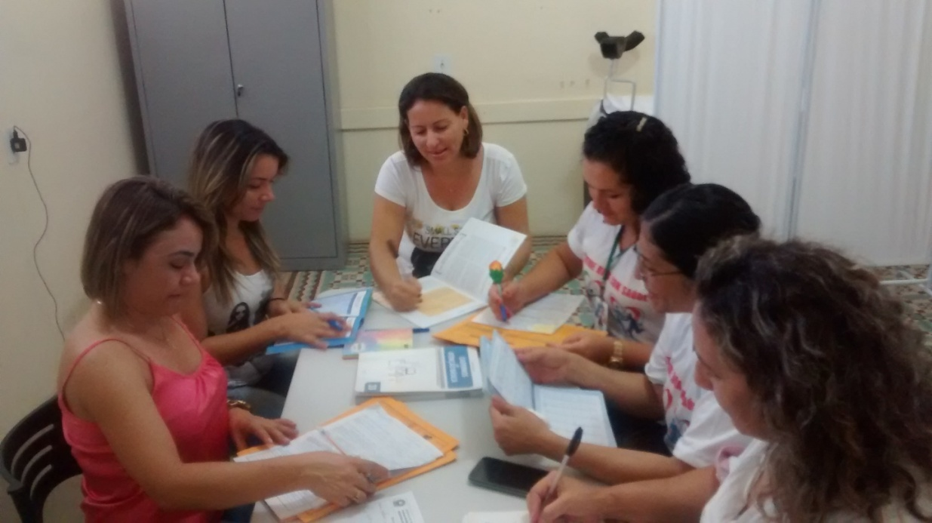
Obrigada!

